Slide 1

这是来自印度的密教经典
不管你是否迷信，这个幻灯都应该读一下，好吗？
这是密教图腾上的文字。
读了这封信后的四天内，你会有好运来临。
把这封信邮寄给几个你想要祝福的人。有许许多多人，也许你已经淡忘了，如果仍然在你的心里，他们也一样会得到幸运。
我不会给你钱，因为我没有。

Slide 2

给你生活的忠告:
多吃些粗粮.
给别人比他们自己期许的更多，并且用心去做
熟记你喜欢的诗歌
不要轻信你听到的每件事，不要花光你的所有，不要想睡多久就睡多久。
无论何时说“我爱你”，请真心实意。.
无论何时说“对不起”，请看着对方的眼睛。

Slide 3
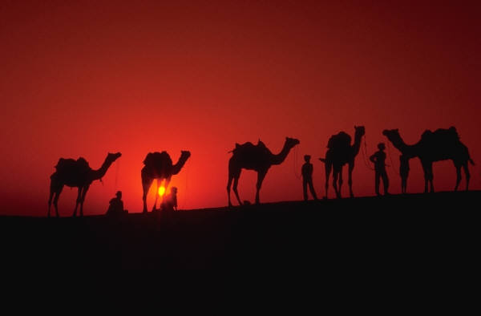
相信一见钟情。
永远不要忽视别人的梦想。
深情热烈地爱，也许你会受伤，但这是使人生完整的唯一方法。
用一种明确的方法解决争议，不要冒犯。
永远不要以貌取人。
慢慢地说，但要迅速地想。

Slide 4

当别人问你不想回答的问题时，笑着说“你为什么想知道？”
记住那些敢于承担最大风险的人才能得到最深的爱和最大的成就。
给妈妈打电话。如果不行，至少在心里想着她。
当别人打喷嚏时，说一声“菩萨保佑”。
如果你失败了，千万不要忘记汲取教训。

Slide 5

记住三个“尊”：尊重你自己；尊重别人；保持尊严，对自己的行为负责。
不要让小小的争端损毁了一段伟大的友谊。
无论何时你发现自己做错了，竭尽所能去弥补。
动作要快！
无论什么时候打电话，摘起话筒的时候请微笑，因为对方能感觉到！
找一个你爱聊的人结婚 ，
因为当年龄大了以后，你会发觉喜欢聊天是一个人最大的优点。

Slide 6

找点时间，单独呆会儿。
欣然接收改变，但是不要摒弃你的个人理念。
记住，沉默是金。
多看点书，少看点电视。
过一种高尚而诚实的生活。当你年老时回想起过去，你就能再一次享受人生。
相信上帝，但是别忘了锁门。

Slide 7

家庭的融洽氛围是难能可贵的。
尽你的全力让家平顺和谐。
当你和你亲近的人吵嘴的时候，试着就事论事，不要扯出那些陈芝麻，烂谷子的事。
不要摆脱不了昨天。
多注意言下之意。
和别人分享你的知识，那才是永恒之道！

Slide 8
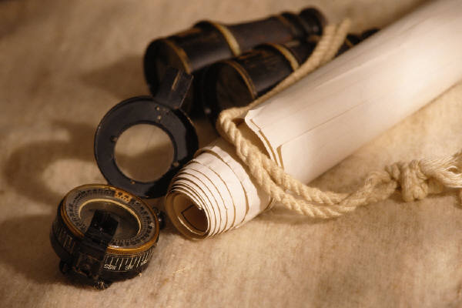
善待我们的地球。
不要愚弄自然母亲。
忙自己该做的事。
不要相信接吻时从不闭眼的伴侣。
每年至少去一个你从没去过的地方。
如果你赚了很多钱，在活着的时候多行善事。这是你能得到的最好回报。

Slide 9

记住有时候，不是最好的收获也是一种好运。
深刻理解所有的规则，合理地更新他们。
记住：最好的关系存在于对别人的爱胜于对别人的索求之上。
回头看看你发誓取得的目标，然后评判你到底有多成功。
无论是烹调还是爱情，都用百分之百的负责态度对待，但是不要期求太多的回报。

Slide 10

不要把这篇教义放在手边。这篇经典会在96小时后离开你。把他们的复制品分发出去。看看会发生什么？在今后的四天里，你会收到一个令你高兴的惊喜。这是真的，即使你现在不信。
至少邮寄给5个人，你的生活会得到改善：
0-4 人: 你会经历一个小小的变化。
5-9 人: 你的生活会按照你期望的方向改进。
9-14 人: 在今后4天，你至少得到5个快乐的惊喜。
15 人以上:你的生活会发生惊人的变化，你的美梦将会成真。

